Slide 1
Nodo AV/AC di Verona: Ingresso Ovest
SETTEMBRE/2025

Slide 2
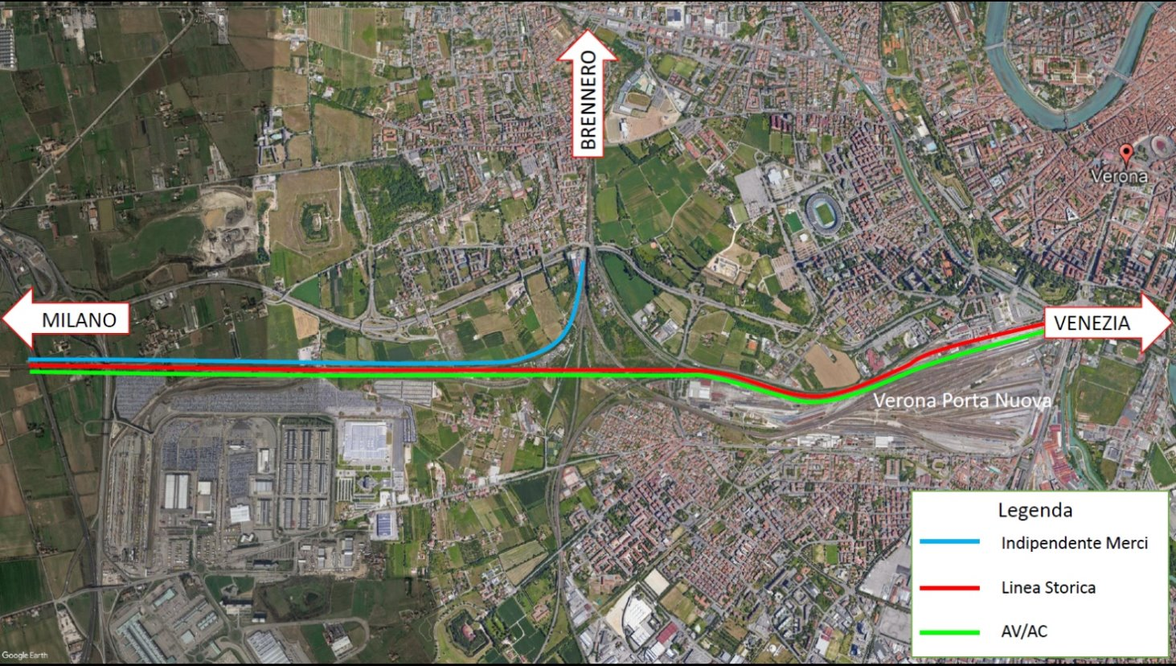
Nodo AV/AC di Verona: Ingresso Ovest
SCOPO DEL PROGETTO
Il “Nodo AV/AC di Verona” è un’opera ferroviaria che fa parte dell’assetto trasportistico della tratta AV/AC Milano – Venezia e si integra con la tratta AV/AC Brescia - Verona e con la tratta AV/AC Verona - Vicenza.​ Lo scopo del progetto è di ottenere un incremento dell’offerta dei treni passeggeri e merci grazie alla suddivisione dei flussi tra merci, alta velocità e regionali.
INTERVENTI DI PROGETTO
L’opera prevede interventi funzionali alla continuità della nuova linea AV/AC Brescia – Verona, dall’Autostrada del Brennero A22 fino alla stazione di Verona Porta Nuova.
SETTEMBRE/2025
Nodo AV/AC di Verona: Ingresso Ovest

Slide 3
Nodo AV/AC di Verona: Ingresso Ovest
Descrizione | L'opera consente l’ingresso della linea AV/AC Brescia - Verona nella stazione di Verona Porta Nuova, grazie alla ricollocazione della linea storica Milano - Venezia, alla realizzazione di 3,6 km di nuova linea AV/AC e di una nuova linea di 3,3 km dedicata ai treni merci e collegata alla futura interconnessione intermodale Verona.
Costo a vita intera | 441,26 M€
Tempistiche | 15.07.2025: data di avvio dei lavori 30.08.2029: data prevista di fine lavori (circa 4 anni e 2 mesi di durata)
Principali benefici sull'intera direttrice Milano-Venezia:
Riduzione dei tempi di percorrenza;
Incremento della capacità e della regolarità della circolazione grazie alla specializzazione dei servizi tradizionali e AV;
Miglioramento del sistema di trasporto regionale grazie alla liberazione di capacità della linea storica.
SETTEMBRE/2025
Nodo AV/AC di Verona: Ingresso Ovest

Slide 4
Grazie per l’attenzione

